Slide 1

PHÒNG GIÁO DỤC VÀ ĐÀO TẠO …
TRƯỜNG ……
MÔN TOÁN 7 (CÁNH DIỀU )
GV: ….
NĂM HỌC: 2022 - 2023

Slide 2


Thứ tự thực hiện phép tính. Quy tắc dấu ngoặc

Slide 3


HỌC SINH
GIÁO VIÊN
- SGK
- Kế hoạch bài dạy
- Thước thẳng
- Bảng phụ hoặc máy chiếu..
- SGK
- Thước thẳng
- Bảng nhóm

Slide 4











Slide 5


Hình thành kiến thức
Mở đầu
Luyện tập
Vận dụng – Tìm tòi
CÁC HOẠT ĐỘNG

Slide 6

HOẠT ĐỘNG
MỞ ĐẦU

Slide 7


Ai nhanh hơn?
Chia lớp làm hai đội chơi, mỗi đội chơi cử 4 học sinh lần lượt lên lật từng miếng bìa để ghép vào đúng chỗ trống trên bảng phụ, mỗi HS lật và ghép 2 miếng bìa. Học sinh cuối cùng được phép chỉnh sửa phần ghép của tất cả các bạn trước để hoàn thành. Đội nào thực hiện được nhiều câu đúng hơn thì thắng cuộc. Nếu hai đội có số câu đúng như nhau thì đội nào hoàn thành trước là đội thắng cuộc.

Slide 8


1) Quy tắc dấu ngoặc
+) Khi bỏ dấu ngoặc có dấu “+’’ đằng trước thì ta … dấu của các số hạng trong ngoặc.
+) Khi bỏ dấu ngoặc có dấu “-’’ đằng trước, ta phải ... của các số hạng trong ngoặc: dấu “+’’ thành dấu “...” và dấu “-’’ thành dấu “...”.

Slide 9
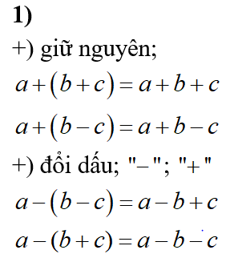


Slide 10

2) Bài toán 1: Trong đợt tri ân khách hàng, một cửa hàng bán trà sữa giảm giá 25% của giá niêm yết cho khách mua hàng. Bạn Huyền mua một cốc trà sữa trân châu, giá niêm yết của sản phẩm là 20 000 đồng. Hỏi trong dịp tri ân khách hàng, bạn Huyền cần trả bao nhiêu tiền để mua được cốc trà sữa đó?

Slide 11
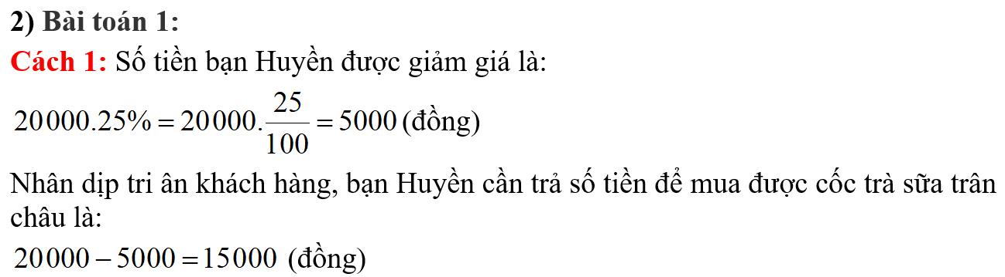
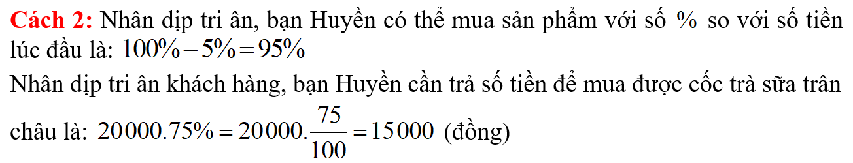


Slide 12

HOẠT ĐỘNG
Luyện tập

Slide 13


Dạng 1: Áp dụng quy tắc dấu ngoặc để thực hiện phép tính
Phương pháp giải: Sử dụng quy tắc dấu ngoặc, sau đó thực hiện phép tính theo quy tắc của thứ tự để tính hợp lí.
Bài 4 (SGK-T26). Tính hợp lí:

Slide 14
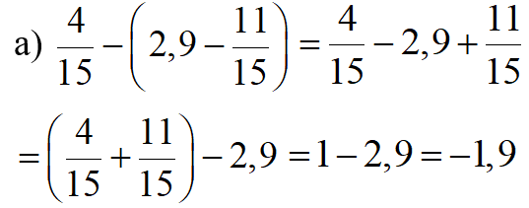
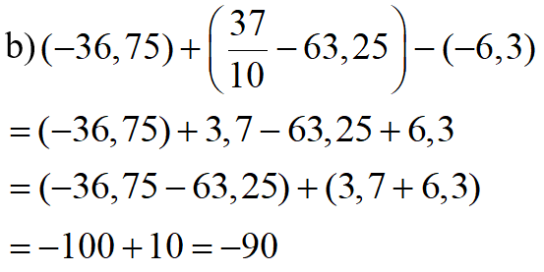

Slide 15
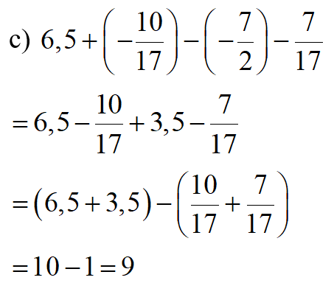
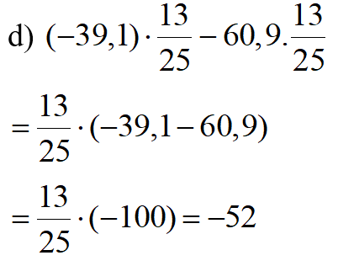

Slide 16

HOẠT ĐỘNG
VẬN DỤNG

Slide 17


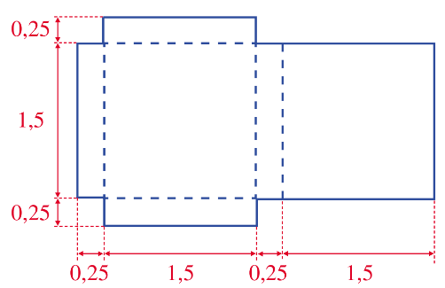
Dạng 2: Bài toán thực tế
Phương pháp giải: Tìm hiểu kĩ đề bài, phân tích bài toán để sử dụng kiến thức đã học giải quyết bài toán.
Bài tập 6 SGK-T25. Cho miếng bìa có kích thước như hình vẽ bên (các số đo trên hình tính theo đơn vị đề-xi-mét).
a) Tính diện tích của miếng bìa.
b) Từ miếng bìa đó, người ta gấp thành một
hình hộp chữ nhật.
Tính thể tích của hình hộp chữ nhật đó.
Hoạt động nhóm 4 HS 7 phút

Slide 18

Bài 6 (SGK-T25)
a) Diện tích miếng bìa là:
b) Thể tích hình hộp chữ nhật là:

Slide 19



Bài 7 (SGK-T26). Giá niêm yết của một chiếc ti vi ở cửa hàng là đồng. Cửa hàng giảm lần thứ nhất 5% giá niêm yết của chiếc ti vi đó. Để nhanh chóng bán hết số lượng ti vi, cửa hàng giảm thêm 2% của giá ti vi sau lần giảm thứ nhất. Hỏi khách hàng phải trả bao nhiêu tiền cho chiếc ti vi đó sau 2 lần giảm giá?
Số tiền mua chiếc ti vi sau khi giảm giá lần đầu là:
(đồng)
Sau lần giảm giá thứ hai, giá chiếc ti vi là:
đồng.
Vậy số tiền khách hàng cần thanh toán cho chiếc ti vi sau hai lần giảm giá là
đồng.

Slide 20

- Ôn lại nội dung kiến thức đã học.
- Hoàn thành nốt các bài tập và làm bài tập 8 SGK trang 26, bài tập … SBT trang …
- Chuẩn bị và xem trước bài “Biểu diễn thập phân của số hữu tỉ”.

Slide 21


